Slide 1
梭子鱼应用防火墙介绍
我们使您的web应用更加安全

Slide 2
议程
梭子鱼应用防火墙介绍
竞争对手比较
国际银行用户案例
苏格兰皇家银行
JP摩根大通
美洲银行
第三方国际评测机构的客观评测

Slide 3
梭子鱼应用防火墙介绍
梭子鱼应用防火墙前身为国际专业应用防护墙厂NetContinuum
基于反向代理的工作模式，对请求和响应进行双向过滤
提过国际主流的Web防护解决方案，符合所有国际Web防护标准
1.OWASP TOP 10攻击
2.WAFEC测试标准
3.萨班斯法案
4.PCI DSS（支付卡行业数据安全标准）
5.通过ICSA认证的专业应用防火墙厂家
https://www.icsalabs.com/icsa/docs/html/communities/services/Lab_Reports/barracuda_nc500.pdf
基于策略的主动防护模式，有效阻断未知攻击
兼顾流量优化，提供多种流量优化功能

Slide 4
竞争对手比较
与F5、Citrix的比较
F5和Citrix的技术优势主要集中在于流量优化（负载均衡或
应用交付）功能。其Web防护为模块化产品。
F5在特殊功能的实现上可能需要进行额外的程序编写。对管
理人员的要求较高。
梭子鱼是专业的应用防火墙厂家，通过正则表达式对各种攻
击进行综合概括，配合细颗粒度的人工策略配置，为用户提供全
面的Web防护。梭子鱼应用防火墙无论在策略的颗粒度，还是管
理的简易程度上，都具有绝对的优势。

Slide 5
竞争对手比较
与Imperva比较
Imperva是国际主流的应用防火墙厂商。其特点在于能够对HTTP流量和数
据库的访问进行较为全面的监控。但其弱点在于其只能“监控”。Imperva一
般会建议用户使用旁路安装，并使用交换机镜像端口方式对数据进行拷贝并分
析。
梭子鱼采用反向代理的工作模式，与Imperva非反向代理模式有着以下
区别：
工作模式 功能 | 基于代理 | 非基于代理
实时阻断 | 能够对攻击进行实时阻断。 | 只对镜像数据进行监控，真正的攻击将直击到达服务器。
网站隐藏 | 能够对服务器类型等网站构架信息进行屏蔽。 | 由于响应直接返回到客户端，因此无法屏蔽任何敏感信息。
数据窃取防护 | 能够对诸如信用卡和社保卡之类的敏感数据信息进行策略防护，如屏蔽特定位数或完全屏蔽。 | 由于响应直接返回到客户端，因此无法屏蔽任何敏感信息。
应用层DDoS防护 | 只有基于代理模式的应用防火墙才能被用于请求速率的控制。 | 由于请求直接到达服务器，因此根本无法进行应用层DDoS防护。
响应控制 | 发送自定义响应页面、重置连接等。在某些特殊情况下，还可以对后继的请求进行阻断一段时间的处理。 | 仅依靠发送TCP重置消息并使用网络ACL进行相应的防护，对攻击的阻断时间也是有限的，因此功能能够很快重新到达服务器。
流量优化 | 具有TCP连接复用、负载均衡、SSL卸载、缓存和压缩。 | 从网络工作原理上来讲，对于非基于代理的应用防火墙而言，这些功能是根本无法实现的。

Slide 6
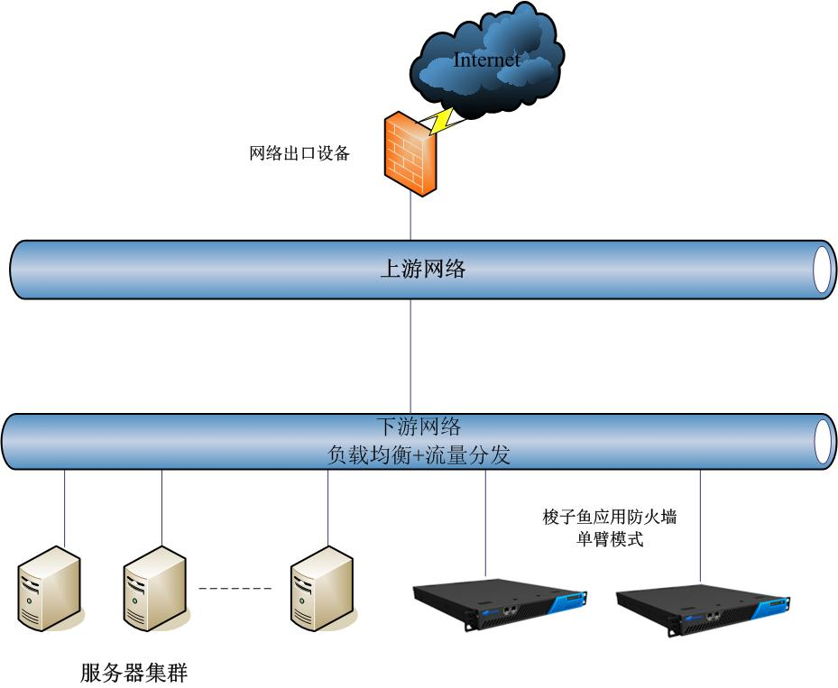
国际银行用户案例
苏格兰皇家银行
苏格兰皇家银行总行于2006年采购两台梭子鱼应用防火墙NC2000，用于其Web系统的
防护。
方案特点
1.单臂HA部署方式，避免单点故障，
保证业务连续性。请求可能直接到
达服务器。
2.反向代理保证数据扫描的完整度。
3.信用卡数据位数屏蔽，保护用户
信息的私密性。
4.各种防护策略保证网站不会遭受
Web攻击。
5.需要在上游网络的设备中将流量
映射到梭子鱼。
6.使用TCP连接复用、缓存、压缩
对流量进行优化。

Slide 7
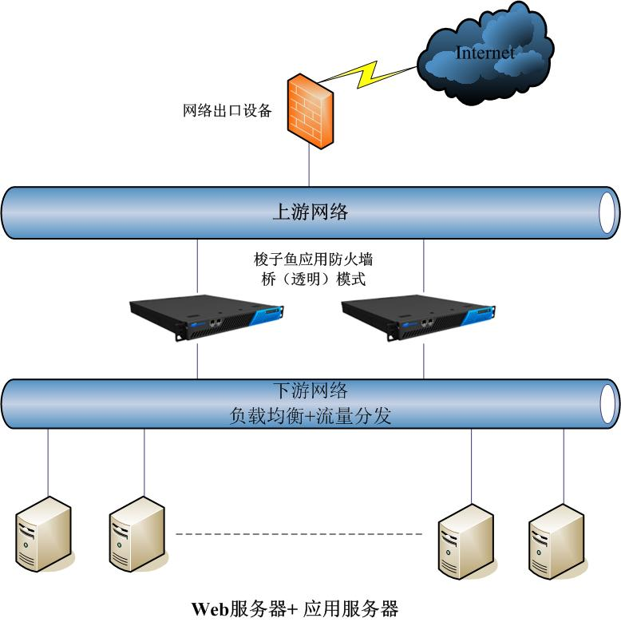
国际银行用户案例
JP摩根大通
JP摩根大通与2007年采购两台梭子鱼应用防火墙NC2000，用于其Web站点的防护。
方案特点
1.透明HA部署方式，避免单点故障，
保证业务连续性。
2.反向代理保证数据扫描的完整度。
3.各种防护策略保证网站不会遭受
Web攻击。
5.由于是透明部署，因此无需改变
任何网络设置，基本做到无缝切换。
6.SSL卸载由梭子鱼完成，提高后台服
务器整体性能。

Slide 8
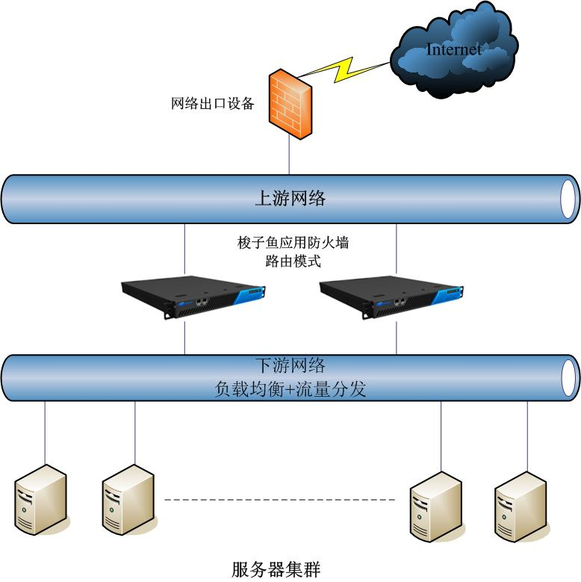
国际银行用户案例
美洲银行
美洲银行于2007年采购两台梭子鱼应用防火墙NC2000，用于其Web站点的防护。
方案特点
1.路由HA部署方式，避免单点故障，
保证业务连续性。
2.反向代理保证数据扫描的完整度。
3.各种防护策略保证网站不会遭受
Web攻击。
4.由于是路由部署，因此梭子鱼上下游
处于不同网段。需要和网络管理部门
进行协商，完成相关改动，过程较为
繁琐。
5.SSL卸载在上游网络完成。

Slide 9
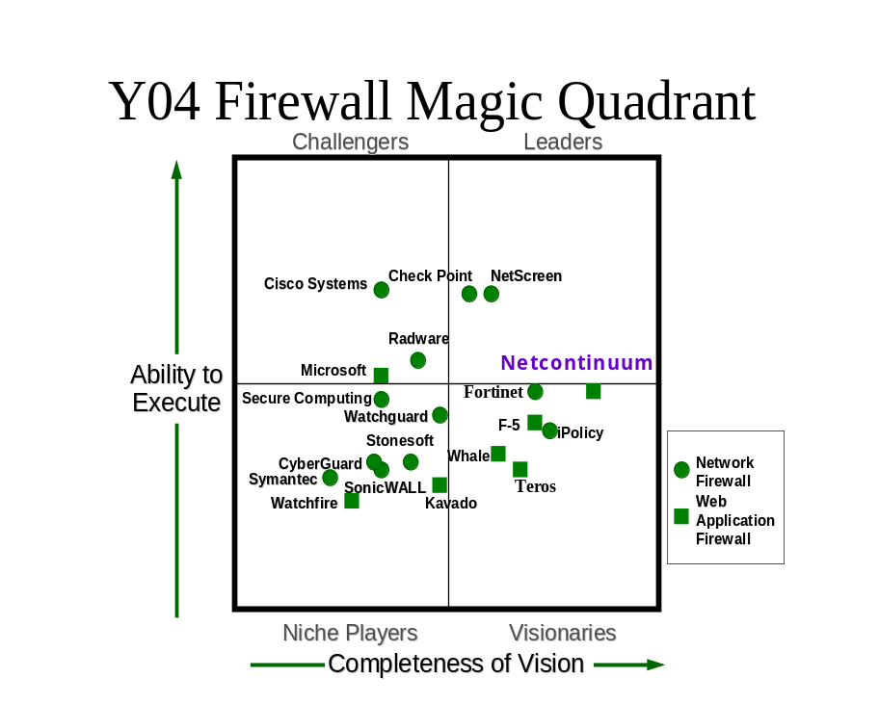



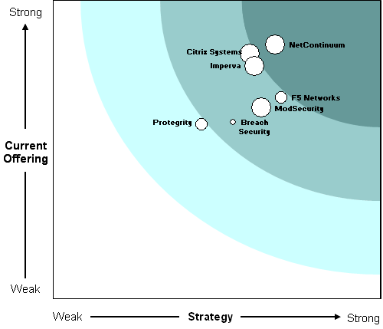

第三方客观评测
“NetContinuum is poised to be the first traditional WAF vendor to stake a claim in the new Application Assurance Platform market.”
Andy Jaquith, December 2005, declaring NetContinuum a
“Market Leader”
©2008 博威特网络技术（上海）有限公司。版权所有，不得转载。www.barracudanetworks.com.cn

Slide 10
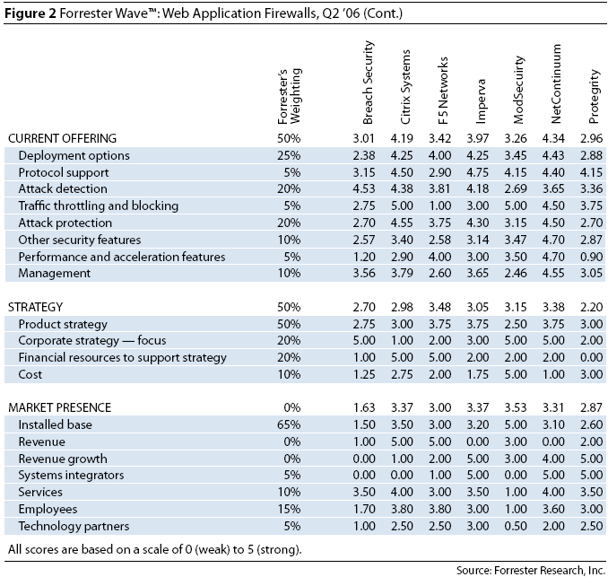
第三方客观评测
Forrester2006年第二季度对主流应用防火墙的评测，梭子鱼各项指标名列
榜首

Slide 11
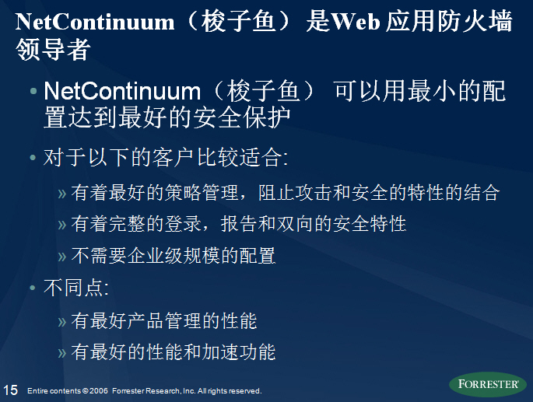
第三方客观评测

Slide 12
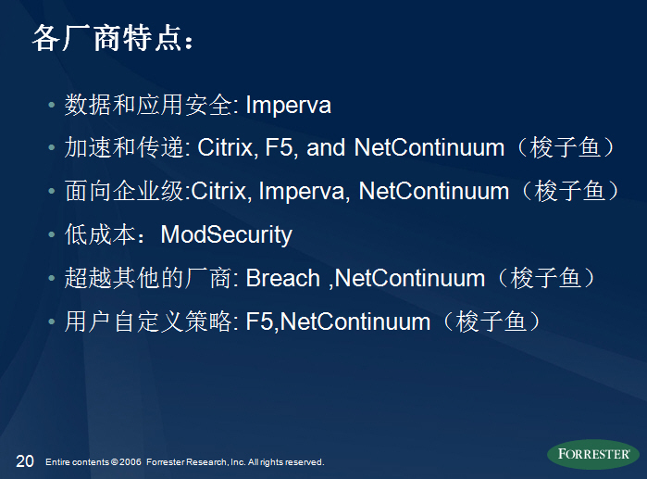
第三方客观评测

Slide 13
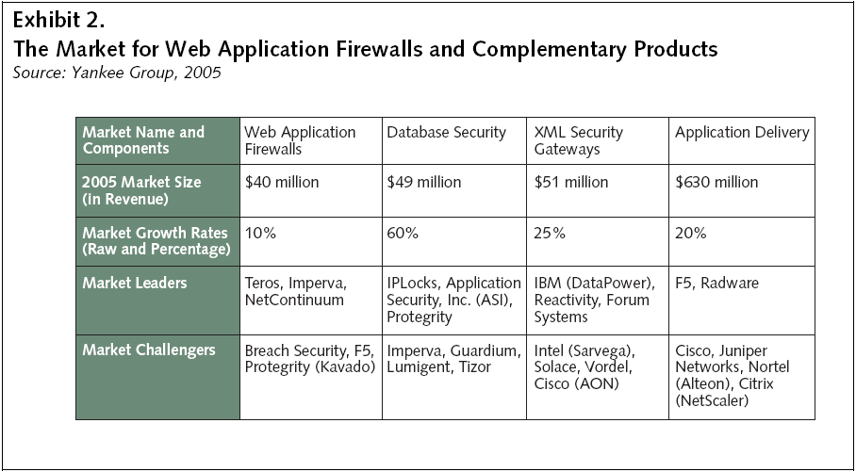
第三方客观评测
Yankee Group于2005年做的市场调研

Slide 14
问题

